Slide 1

CHỦ ĐỀ 4
THỰC VẬT VÀ ĐỘNG VẬT
BÀI 18
CẦN LÀM GÌ ĐỂ BẢO VỆ
MÔI TRƯỜNG SỐNG CỦA
THỰC VẬT VÀ ĐỘNG VẬT?

Slide 2














Tiết 1

Slide 3
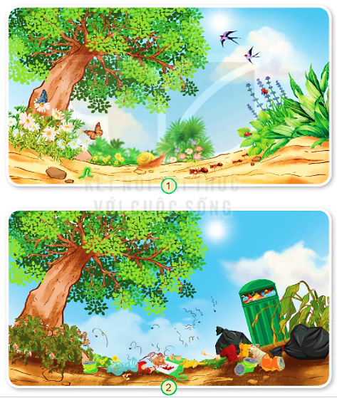

1. Quan sát và cho biết hai hình dưới đây có điểm gì khác nhau. Vì sao có sự khác nhau đó? Điều gì xảy ra nếu môi trường sống của thực vật và động vật tiếp tục bị tàn phá?

Slide 4
Môi trường xanh sạch đẹp, các con vật đầy sức sống và cây cối xanh tươi

Slide 5
Môi trường ô nhiễm, cây cối khô héo

Slide 6
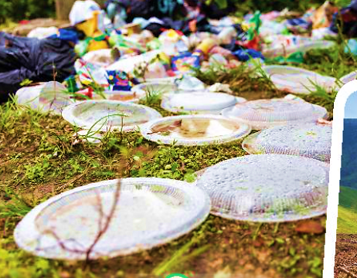
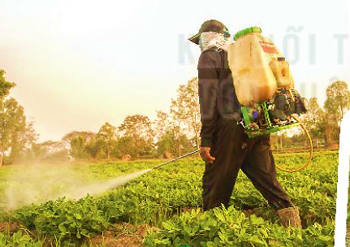
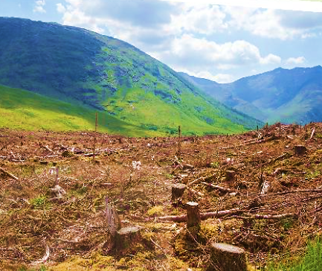
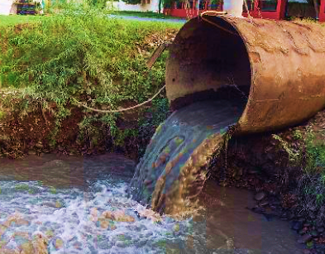
2. Những việc làm trong từng hình sau có tác hại gì đối với môi trường sống của thực vật và động vật?
Vứt rác bừa bãi
Sử dụng thuốc trừ sâu
→ Ô nhiễm đất, không khí, mất nơi ở của các sinh vật...
Chặt phá rừng
→ Chết thực vật, động vật, ô nhiễm môi trường sống,...
Xả nước thải trực tiếp ra môi trường
→ Mất rừng, chết cây, mất nơi sống của các con vật...
→ Ô nhiễm nguồn nước,...

Slide 7
Tiết 2

Slide 8
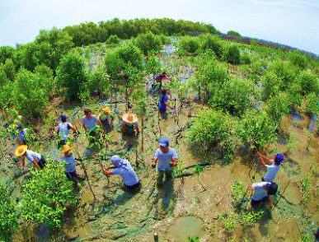
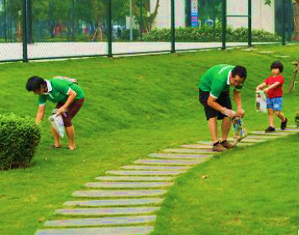
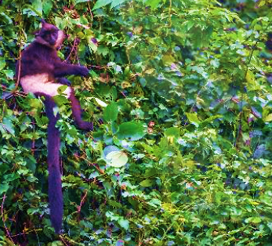
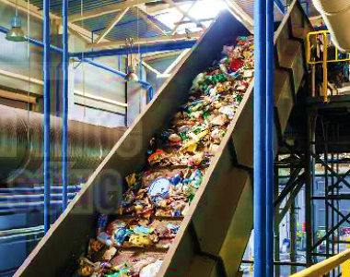
Quan sát và kể tên việc làm trong mỗi hình sau. Những việc làm đó mang lại lợi ích gì cho môi trường sống của thực vật và động vật?
Trồng và chăm sóc rừng
Nhặt rác
Bảo tồn thiên nhiên
Xử lí rác thải
→ Các việc làm trên giúp cho môi trường sống của thực vật và động vật được xanh sạch đẹp hơn, bảo vệ sức khỏe của động vật, thực vật cũng như bảo vệ thiên nhiên, trái đất.

Slide 9

Việc làm có lợi
Việc làm gây hại
..............
..............
1. Lựa chọn thẻ chữ và hoàn thành sơ đồ về những việc làm thay đổi môi trường sống của thực vật và động vật theo mẫu sau:
..............
Việc làm của con người
..............
..............
..............
Chăm sóc và bảo vệ cây
Chặt phá rừng
Vứt rác ở sông, hồ
Sử dụng phân hóa học
Lấp ao, hồ
Để rác đúng nơi quy định

Slide 10





Slide 11
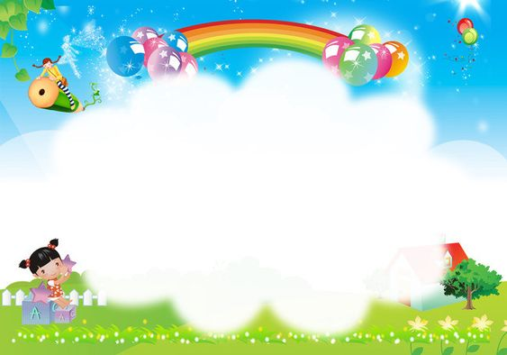
Chúc các thầy cô mạnh khoẻ
Chúc các con chăm ngoan

